Slide 1
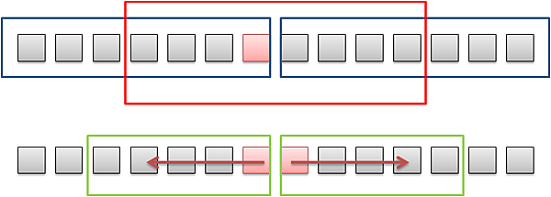
最大子序列-Divide and Conquer
將數列分成兩塊，各自回報最大的值，如藍色部分；然而這是最大子序列不只會出現在左邊或右邊，也有可能出現橫跨兩邊的紅色區域，所以還要再找出紅色區域的最大值。由於紅色區域表示的是橫跨兩邊，所以只要考慮包含中點的情況，如圖紅色元素與綠色區域，最後最大子序列的值即為紅色區域或藍色區域的最大值。

Slide 2
MaxLeftBorderSum + MaxRightBorderSum
MaxLeftBorderSum
MaxRightBorderSum
-2 11 -4 13 -5 2
center

Slide 3
MaxLeftSum
MaxRightSum
MaxLeftBorderSum + MaxRightBorderSum
int Max3( int A, int B, int C )
{
if( A>=B && A>=C )
return A;
else if( B>=A && B>=C )
return B;
else if( C>=A && C>=B )
return C;
}

Slide 4
Maximum Subsequence Sum(MSS) Problem
Algorithm #4
#include <iostream>
#include <cstdlib>
using namespace std;
#define num 1000
int main()
{
fstream infile;
infile.open("input-1000.txt",ios::in);
int i, a[num];
for(i=0; i<num; i++)
{
infile >> a[i];
}
infile.close();
cout << "max = "<< DivideAndConquer( a, 0, num-1 ) << endl;
return 0;
}
int DivideAndConquer(int a[], int left, int right)
{
}

